Slide 1
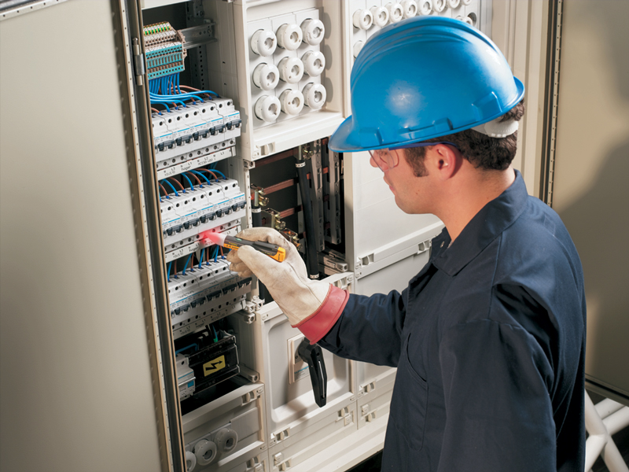
Электробезопасность

Slide 2
Понятие электробезопасности
Электробезопасность это система организационных и технических мероприятий и средств, обеспечивающих защиту людей от вредного и опасного воздействия электрического тока, электрической дуги, электромагнитного поля и статического электричества

Slide 3
Основные термины
Потребитель – организации всех форм собственности и организационно - правовых форм, индивидуальные предприниматели и граждане (владельцы электроустановок напряжением выше 1000 В), эксплуатирующие действующие электроустановки напряжением до 220 КВ включительно.
Электроустановка - совокупность аппаратов, машин, приспособлений, линий и вспомогательного оборудования (вместе с сооружениями и помещениями, в которых они установлены), предназначенная для производства, преобразования, трансформации, передачи, распределения электрической энергии и преобразования её в другой вид энергии.

Slide 4
Электробезопасность включает в себя:
Безопасная эксплуатация электроустановок
Технические способы защиты от поражения электрическим током
Мероприятия обеспечивающие безопасность работ на электроустановках
Мероприятия обеспечивающие безопасность работ со снятием напряжения
Молниезащиту зданий и сооружений

Slide 5
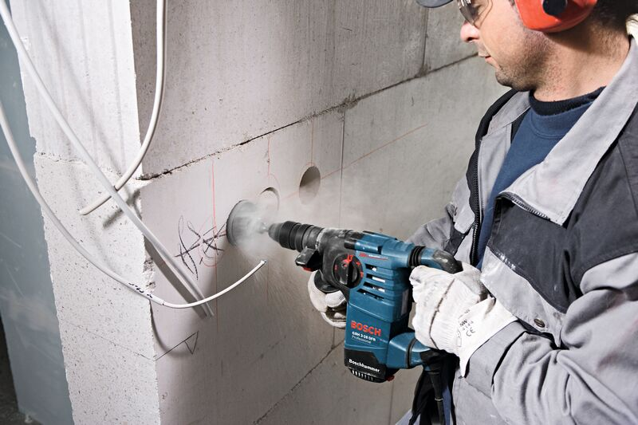
Категории персонала задействованные на предприятии
Неэлектротехнический
Электротехнический
Электротехнологический

Slide 6
Категории электротехнического персонал
Электротехнический персонал
оперативно-ремонтный
административно-технический
ремонтный
непосредственно организующий эксплуатацию электроустановок
непосредственно не организующий эксплуатацию электроустановок
Оперативный

Slide 7
Нарушение электробезопасности:
Прикосновения к открытым токоведущим частям и проводам
Прикосновения к токоведущим частям изоляция которых повреждена
Прикосновения к металлическим частям оборудования случайно оказавшимся под напряжением
Касания к токоведущим, частям при помощи предметов с низким сопротивлением изоляции
Отсутствия или нарушения защитного заземления
Ошибочная подача напряжения во время ремонта или осмотров
Воздействия электрического тока через дугу
Воздействия шагового напряжения

Slide 8
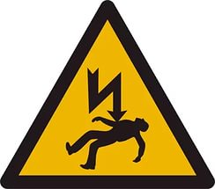
Воздействие тока на организм человека при электротравмах
Термическое (ожоги, нагрев внутренних органов)
Механические (разрыв мышц и стенок сосудов)
Химическое воздействие (разложение биологических жидкостей)
Биологические воздействие (раздражение живых тканей)

Slide 9
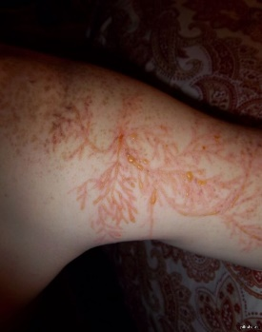
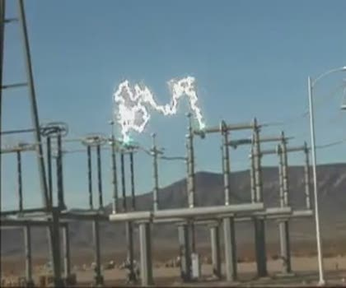
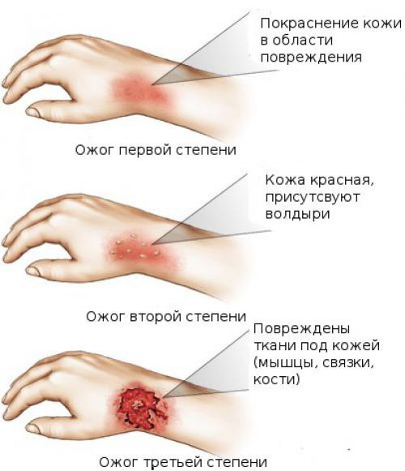
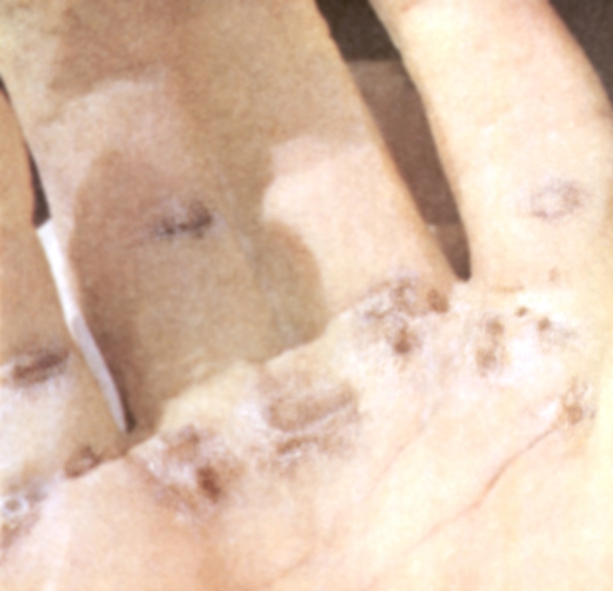
Виды электротравм

Slide 10
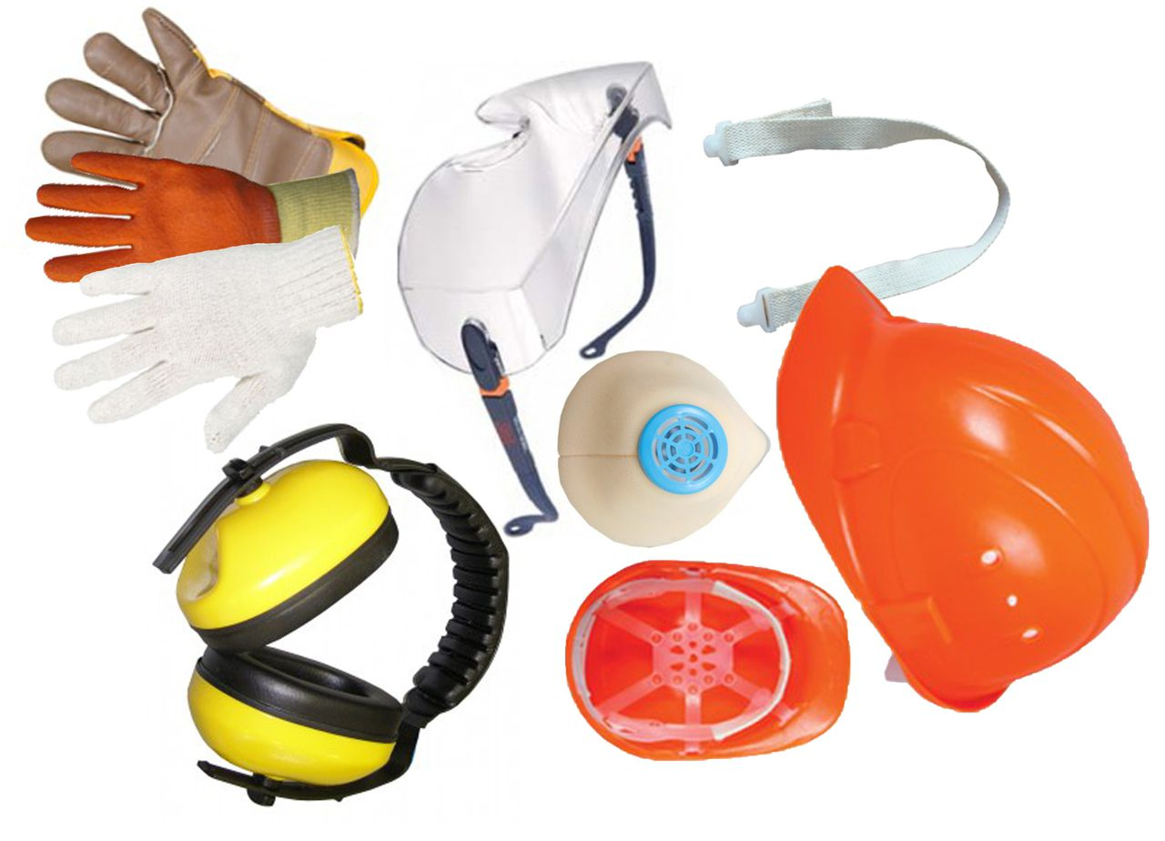
Средства защиты, предназначенные для обеспечения электробезопасности
Средства защиты
Средства индивидуальной защиты
Средства защиты от поражения электрическим током
Средства защиты от электрических полей повышенной напряженности
Основные
Дополнительные

Slide 11
Спасибо за внимание!

